Slide 1
Rik Zwaanswijk decaan havo-vwo
rzwaanswijk@rscollege.nl
Examentrajecten en
profielkeuze
9e klas h/v
2023 (presentatie komt ook op de website)
Notes:
Holden

Slide 2
Programma
Inleiding
Vwo (examentraject en profielen)
Havo (examentraject en profielen)
Vwo-kans en 4H+ (examentraject en profielen)
Aandachtspunten overstap klas 9 naar 4H / 10
Keuzes maken
Tijdpad
Notes:
yvette
het vwo traject bestaat naast de verschillende profielvakken, ook uit:

Slide 3
Inleiding
Doe wat jij wil, kies zorgvuldig en volg echt je eigen wil. Luister wel naar de meningen van je ouders en docenten en naar wat vriendinnen kiezen maar maak uiteindelijk zelf de keuze, het is namelijk jouw toekomst en niet die van vrienden en je ouders!! (leerling klas 10)
Notes:
yvette
het vwo traject bestaat naast de verschillende profielvakken, ook uit:

Slide 4
Inleiding
Je maakt twee keuzes:
De leerweg (examentraject)
Het profiel
Notes:
yvette
het vwo traject bestaat naast de verschillende profielvakken, ook uit:

Slide 5
Twee keuzes
Examentrajecten
Vwo
Havo
Bij elk examentraject zijn er 4 profielen
CM Cultuur en Maatschappij
EM Economie en Maatschappij
NG Natuur en Gezondheid
NT Natuur en Techniek
Notes:
yvette
het vwo traject bestaat naast de verschillende profielvakken, ook uit:

Slide 6
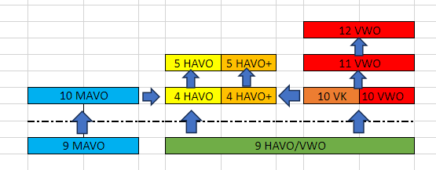
Examentrajecten
VWO
Notes:
Yvette
we zullen de verschillende routes in detail bespreken en toelichten
VWO
HAVO
Vwo kansklas en HAVO+route duidelijker
Stel je krijgt een VWO eindbesluit 9e klas dan stromen de meeste leerlingen door naar de vwo route. Een route waarin minimaal 8 vakken op vwo-niveau gevolgd en afgerond worden.
welke vakken dit zijn is afhankelijk van het gekozen profiel

Slide 7
VWO
Toegang voor leerlingen met vwo-besluit
3 jarige bovenbouw (gelijk aan andere scholen)
Alle vakken op vwo-niveau (veel theorie, veel inzicht)
2027 vwo-examen – toegang tot universiteit
Verdiepende periodes (zonder examen)
Sociale stage
Kunstreis
Ambachten in lesrooster
Notes:
yvette
het vwo traject bestaat naast de verschillende profielvakken, ook uit:

Slide 8
VWO
CM | EM | NG | NT
Nederlands, Engels Kunst 1 (beeldend / drama / muziek / dans)
Duits / Frans | Duits / Frans | Duits / Frans | Duits / Frans
Wiskunde C óf A | Wiskunde A | Wiskunde A | Wiskunde B
Filosofie óf kunst 2 (drama) | Economie | Aardrijkskunde | Natuurkunde
Geschiedenis | Geschiedenis | Scheikunde | Scheikunde
Aardrijkskunde óf Maatschappij- wetenschappen | Aardrijkskunde óf Maatschappij -wetenschappen | Biologie | Biologie
Maatschappijleer / EWS / CKV (combinatiecijfer)
LO
Ambacht / Toneel / Koor / Muziek
Notes:
Yvette
4 profielen (2x maatschappij, 2x natuur)
ieder profiel zorgt dat je goed door kunt stromen (vaardigheden) naar de universiteit.
ieder profiel sluit aan bij een groep aan vervolgopleidingen zijn met ieder vwo diploma toelaatbaar:
economische (wiskunde A noodzakelijk)
gedrag en maatschappij (psychologie, sciologie, rechten, bestuurskunde)
talen cultuur (european studies, kunstgeschiedenis, humanistiek)
Bij de natuurprofielen vragen de echt technische universitaire opleidingen een NT profiel (medische natuurwetenschappen, werktuigbouwkunde en vraagt ook geneeskunde een profiel met natuurkunde). Achterin de brochure zit een bijlage met overzicht.
Alle overige zijn ook toegankelijk met NG (future planet studies, AI, biotechnologie, bos en natuurbeheer)

Slide 9
Examentrajecten
HAVO
Notes:
Holden:
Introductie van het beeld van de verschillende routes
leerlingen met een HAVO eindadvies kunnen kiezen tussen HAVO en HAVO+ (nog 2jaar of 3jaar naar diploma)
Zijn je studievaardigheden voldoende op niveau en wil je gericht werken naar het havo diploma
havo route: een route ontwikkeld als vervolg op de MAVO

Slide 10
HAVO
Aansluitend op 10 mavo, ook van andere scholen
Toegankelijk voor leerlingen met havo en met vwo besluit
2 jarige bovenbouw (gelijk aan andere scholen)
2026 havo-examen – toegang tot hbo
Alle vakken op havo-niveau
Geen sociale stage
2 ambachtsperiodes
Kunstreis
Notes:
Holden
Een beschrijving van de 9e klassers die naar deze route wil. Welke kwaliteiten moet deze leerling al aan de dag leggen, rekening mee houden?
Determinatie beschrijven? In 9e klas: Advies vanuit school, beslissing leerling (+ouders/verzorgers) leidend
Kunstvak 1 in vaklesrooster, ambacht in periode (één periode per jaar). Geen sociale stage.
(Kunstreis mogelijk kleiner omdat mavisten in 10 ook al een kunstreis gehad hebben.)

Slide 11
HAVO
CM | EM | NG | NT
Nederlands, Engels Kunst 1 (beeldend / drama / muziek)
Wiskunde A of Biologie | Wiskunde A | Wiskunde A | Wiskunde B
Duits of Frans | Economie | Scheikunde | Scheikunde
Geschiedenis | Geschiedenis | Biologie | Natuurkunde
Aardrijkskunde | Aardrijkskunde | Aardrijkskunde | Biologie
Maatschappijleer / EWS / CKV (combinatiecijfer)
LO
Lesaanbod zonder examen: Ambacht / Koor / Muziek
Notes:
Holden
Nog even goed nalopen:
WisA is verplicht in NG. Eigenlijk bieden we dus alleen NG aan bij HAVO onder voorwaarde dat iemand wiA wil en kan volgen met maatwerk. Dus NG is er wel maar alleen in uitzonderlijke gevallen, met maatwerk.
Dit heeft ook te maken met het feit dat we deze route toegankelijk willen houden voor de doorstromende MAVO leerlingen. Zorg en welzijn heeft biologie in pakket. Voor deze leerlingen is het niet reëel om wiskunde A in 2 jaar naar HAVO niveau te brengen. Door deze toevoeging van biologie is dat roostermoment al complex genoeg, daarom is wiA voor NG-leerlingen niet ook nog eens te roosteren.

Slide 12
Havo
Andere:
Wil een jaar in het buitenland naar school
Vanwege het vakkenpakket

Slide 13
VWO-Kans
Notes:
Holden:
Stel je krijgt het eindbesluit havo, dan is de havo+ route ook een mogelijkheid.
Nadruk op HAVO+ route met uitleg van de verschillende pijlen
Determinatie in 9e klas: Advies vanuit school, beslissing leerling (+ouders/verzorgers) leidend
Voor wie denken we dat deze route geschikt is?
Stap 1: verreiken van het verrijken = vwo kansklas
stap 2: havo+ (4H+ en 5H+)

Slide 14
VWO- kansklas
De 10e klas
Toegang voor leerlingen met havo-besluit
Wens tot verbredend onderwijs en mogelijkheid vwo
Ingeschreven op 4 vwo
Alle vakken bieden in lesstof mogelijkheid aan voor doorstroom naar vwo en naar havo
Sociale stage
Ambachten in lesrooster
Verdiepende periodes (zonder examen)
In de 10e klas extra vakken (Duits/Frans en wiskunde bij CM)
Mogelijkheid doorstroom naar 11v of 4H+
Notes:
Holden:
Kijk bij CM goed naar wat er gekozen wordt, heeft implicaties voor 4H+ keuzen

Slide 15
Vwo-kansklas
In de 10e klas
CM | EM | NG | NT
Nederlands, Engels Kunst 1 (beeldend / drama / muziek / dans)
Duits of Frans
Wiskunde A | Wiskunde A | Wiskunde A | Wiskunde B
Filosofie of Kunst 2 (drama) | Economie | Aardrijkskunde | Scheikunde
Geschiedenis | Geschiedenis | Scheikunde | Natuurkunde
Aardrijkskunde of Maatschappij wetenschappen | Aardrijkskunde of Maatschappij wetenschappen | Biologie | Biologie
Maatschappijleer / EWS / CKV (combinatiecijfer)
LO
Lesaanbod zonder examen: Ambacht / Toneel / Koor / Muziek
Notes:
Holden
Havo+ route STAP 1: VWO kansklas (10)
Ruimte voor groei, (het “verreiken van verrijken”):
sociale stage, ambachten in weekrooster, periodestof zonder directe examenrelevantie.
Determinatie ook nog in 10VK (H+ of vwo, besluit na tweede trimester, op vakniveau), twee beoordelingen gaandeweg het jaar, zoals ook in 9.

Slide 16
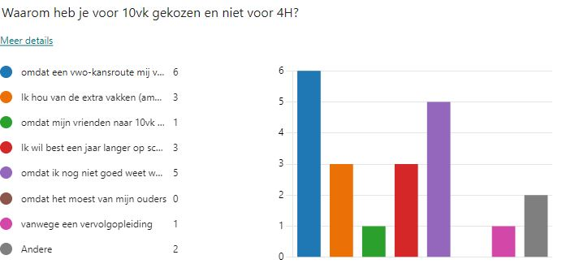
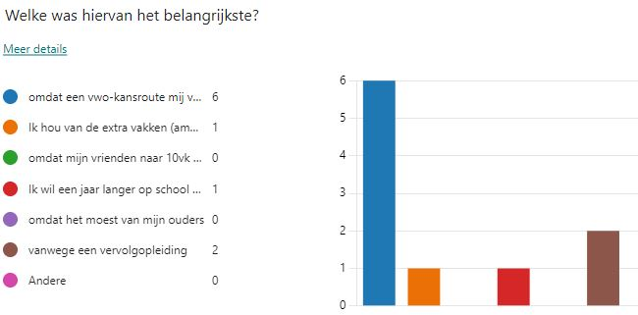
Vwo-kansklas

Slide 17
HAVO+
Notes:
Holden:
Stel je krijgt het eindbesluit havo, dan is de havo+ route ook een mogelijkheid.
Nadruk op HAVO+ route met uitleg van de verschillende pijlen
Determinatie in 9e klas: Advies vanuit school, beslissing leerling (+ouders/verzorgers) leidend
Voor wie denken we dat deze route geschikt is?
Stap 1: verreiken van het verrijken = vwo kansklas
stap 2: havo+ (4H+ en 5H+)

Slide 18
Route Havo+
Toegang: leerlingen die 10vk hebben gedaan
Ingeschreven in 4 havo (jaar later 5 havo)
2027 havo-examen – toegang tot hbo
Mogelijkheid om clusters van vakken op vwo-niveau te volgen
Ambachten in lesrooster
Verdiepende periodes (zonder examen)
Kunstreis
Notes:
Yvette
10VK of 10V: school besluit over vwo passend is.
10VK of 4H? School spreekt een advies uit, leerling mag besluiten.

Slide 19
Route HAVO+
4H+ en 11V
CM | EM | NG | NT
Nederlands, Engels
Kunst 1 (beeldend / drama / muziek / dans)
Wiskunde C óf A* | Duits / Frans* | Duits / Frans* | Duits / Frans*
Duits / Frans | Wiskunde A | Wiskunde A | Wiskunde B
Filosofie óf kunst 2 (drama)* | Economie | Aardrijkskunde | Natuurkunde
Geschiedenis | Geschiedenis | Scheikunde | Scheikunde
Aardrijkskunde óf Maatschappij- wetenschappen | Aardrijkskunde óf Maatschappij -wetenschappen | Biologie | Biologie
Maatschappijleer / EWS / CKV (combinatiecijfer)
LO
Ambacht / Toneel / Koor / Muziek
Notes:
Yvette
Na de ervaring van de 10VK klas kunnen twee routes gekozen worden: alsnog VWO dan wel HAVO+
School geeft na het tweede trimester, in de 10VK klas, een besluit aan de leerling en ouders.
VWO wanneer leerling heeft laten zien als nog deze weg aan te kunnen.
Wanneer
Na 2e trim zullen leerlingen op deze keuze voorbereid worden.
de uitersten zijn:
of alles op havo niveau vervolgen,
of alles op vwo niveau.
daar tussenin is het mogelijk om verschillende clusters van blokken op VWO niveau te vervolgen.
benoemen van verschillende clusters, let op AK in NG is altijd vwo (ervaring
extra vreemde taal (VWO niveau) dit kan te overwegen zijn bij hotelschool/managment
blokken milieu en techniek op vwo kan een mooie opstap zijn, zeker als de interesses en kunde
iedereen heeft kunstvak 1 (H/V niveau wordt in examenjaar besloten??)
Bij CM: fr/du op vwo dan ook wiskA op vwo (mits gekozen)
Bij EM, NG en NT is frans of Duits alleen op VWO niveau mogelijk
Bij NT: wisk-A verplicht VWO, tenzij geen frans/duits gekozen dan is keuze tussen H of V mogelijk
Dit is niet iets om nu al direct te moeten onthouden, gedurende 10e klas worden mogelijkheden begeleid,
voor nu een beeld van de mogelijkheden die wij zullen aanbieden.
Waarom zou je dit willen?
gewoon omdat het leuke vakken zijn, omdat je het een prettige klas vindt, omdat je het aankan.
Havo vakken met mogelijkheid tot extra uitdaging in de vorm van clusters van vakken op vwo niveau. Ieder cluster is met roos aangegeven
In de presentatie:
-eerst de vakken (AK in rood)
-dan de rode clusters laten verschijnen
- opmerking: bij EM, NG en NT: Frans/Duits VWO extra mogelijk

Slide 20
Havo+
Frans en Duits:
Bij CM blijf je Duits of Frans volgen (niveau in combi met wisk A, indien dat vak is gekozen)
Bij overige profielen als extra vak, alleen op vwo-niveau mogelijk en bij EM en NG is wiskunde A dan ook op vwo-niveau
CM: keuze tussen:
Wiskunde A (facultatief)
Filosofie óf kunst2 (drama)
NG
Aardrijkskunde bij NG na klas 4H+/11v de bepaling havo of vwo
Notes:
Yvette
10VK of 10V: school besluit over vwo passend is.
10VK of 4H? School spreekt een advies uit, leerling mag besluiten.

Slide 21
Aandachtspunten overstap klas 9 naar 4H/10
PTA, toetsweek, examenreglement
herkansingen aanvragen
inhaaltoetsen
vakken veranderen
periode scheikunde ≠ vakles scheikunde
daarom: exact, social studies
nieuwe vakken
maatschappijwetenschappen
allerlei soorten wiskunde (ABCD)
eindwerkstuk (EWS), CKV
Notes:
Yvette
10VK of 10V: school besluit over vwo passend is.
10VK of 4H? School spreekt een advies uit, leerling mag besluiten.

Slide 22
Aandachtspunten overstap klas 9 naar 4H/10 volgens klas 10
4H
Het is een meer diverse klas met verschillende leeftijden en fases.
Dat ik met al me vrienden in me vorige klas zat en nu niet maar maar maakt niet uit want heb ook wel vrienden in deze klas
Je hebt niet de vakken die later toch niet wil gaan gebruiken wat wel fijn is
Klas 4H is natuurlijk het voorexamenjaar waardoor er veel meer van je wordt verwacht en ik ook meer van mezelf verwacht, maar voor de rest vind ik het leuker dat ik m’n eigen vakkenpakket bij elkaar kon stellen
10vk
Het huiswerk en meer inzet moeten tonen
De vakken zijn meer afgesteld op wat je kan en leuk vindt
We hebben allemaal een beetje het zelfde niveau en zelfde vakken
In de tiende is de werkdruk hoger, dit komt ook deels door de toetsweek. Nu moet je heel veel leren tegelijkertijd.
10v
De manier van les geven, het zelfstandiger moeten doen
Nog niet een heel groot verschil, we gaan wel sneller door de stof heen
De vakken die je nu krijgt zijn heel anders dan de stamvakken. Ook Interessant op een andere manier, maar zeker ook moeilijker. Ook bij stamvakken vind ik het moeilijker dan vorig jaar. Toetsweek vind ik ook lastig en stressvol, en we hebben veel meer huiswerk dan vorig jaar.
De leerlingen hebben veel meer dezelfde soort interesses en we hebben al snel en fijne band met ze alle
Het huiswerk en je hebt veel meer specifieke vakken, zo heb ik nu opeens natuurkunde vakles. En natuurlijk de toetsweek
Notes:
Yvette
10VK of 10V: school besluit over vwo passend is.
10VK of 4H? School spreekt een advies uit, leerling mag besluiten.

Slide 23
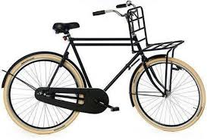
Hoe maak je (goede) keuzes?
Examentraject- en profielkeuze
Persoonlijke wensen
Keuzemogelijkheden
Toekomstplannen
Capaciteiten, interesses, inzet
Examentrajecten, profielen, keuzevakken, extra vakken
Vervolgopleidingen en toelatingseisen.
Notes:
Yvette
leerlingen moeten een profielkeuze gaan maken. Iedere leerling maakt hierbij zijn of haar eigen persoonlijke keuze
bij het maken van een goed onderbouwde keuze is het fijn om deze 3 aspecten duidelijk te krijgen:
persoonlijke wensen: in alle eerlijkheid, waar ben je goed in (analytisch vermogen) , wat vind je interessant, maar ook wat vind je lastig, waar loop je tegen aan.
keuzetrajecten: welke profielen, welke vakken, extra vakken havo/vwo-niveau
toekomstplannen: welke richting aan vervolgopleidingen zijn interessant en welke toelatingseisen stellen deze opleidingen.
In de brochure is veel van deze achtergrondinformatie terug te vinden.

Slide 24
profielkeuze
wel
niet
te makkelijk
te moeilijk
“ach zo maar”
om de docenten
om de vrienden
om de ouders
goed afwegen
interessante vakken
voldoende uitdaging
past bij advies
past bij wens vervolgrichting
stel vragen!
Notes:
Yvette
dan hier nog een laatste lijstje aan tips van de van bovenbouwers die hun profielkeuze enkele jaren geleden gemaakt hebben
maar om:
de profielkeuze in juist perspectief te plaatsen, na al deze goede tips en waarschuwingen ook een beeld van de realiteit:
Van alle volwassenen in deze zaal, wil iedereen gaan staan die
op zijn 15-16e wist wat hij/zij later wilde gaan worden, en dat ook daadwerkelijk is geworden?
op zijn 17-19e?
20-22?
Voor de leerlingen steek goed je hand op:
wie heeft geen idee welk profiel hij/zij wil gaan kiezen?
wie heeft al een redelijk idee welk beroep hij/zij wil gaan doen? Iets met…

Slide 25
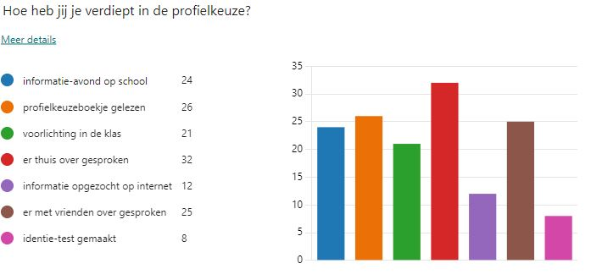
Keuze maken
Notes:
Yvette
10VK of 10V: school besluit over vwo passend is.
10VK of 4H? School spreekt een advies uit, leerling mag besluiten.

Slide 26
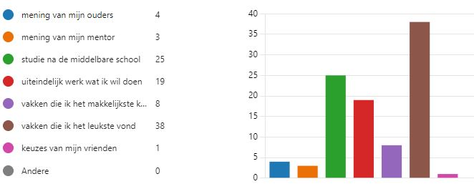
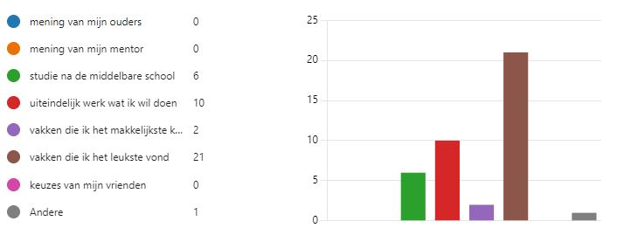
Keuze maken
Notes:
Yvette
10VK of 10V: school besluit over vwo passend is.
10VK of 4H? School spreekt een advies uit, leerling mag besluiten.

Slide 27
Keuze maken
Notes:
Yvette
10VK of 10V: school besluit over vwo passend is.
10VK of 4H? School spreekt een advies uit, leerling mag besluiten.

Slide 28
Informatiebronnen
School geeft informatie:
Profielkeuzeboekje
Voorlichtingsavond
Rapporten
Mentoruren
Keuzetests
Leerling voor de klas
Notes:
Yvette
10VK of 10V: school besluit over vwo passend is.
10VK of 4H? School spreekt een advies uit, leerling mag besluiten.

Slide 29
Informatiebronnen
Ga in gesprek:
Ouders / familie
Vrienden
Mentor
Vakdocenten
Notes:
Yvette
10VK of 10V: school besluit over vwo passend is.
10VK of 4H? School spreekt een advies uit, leerling mag besluiten.

Slide 30
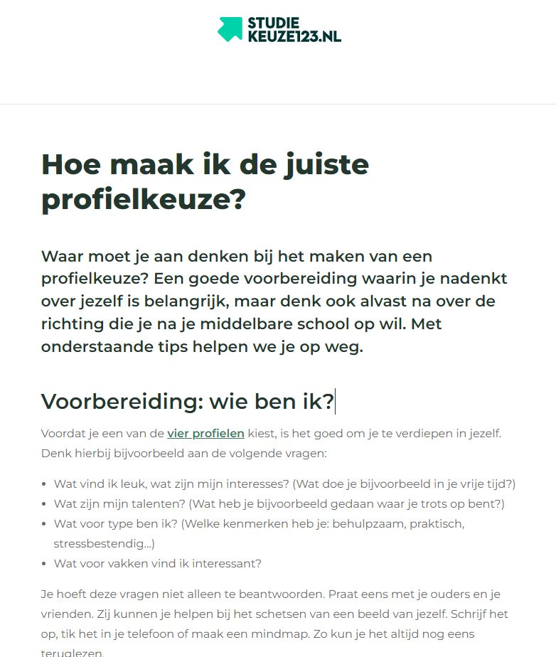
Informatiebronnen
Zoek op internet
Studiekeuze123.nl
Notes:
Yvette
10VK of 10V: school besluit over vwo passend is.
10VK of 4H? School spreekt een advies uit, leerling mag besluiten.

Slide 31
Tijdpad profielkeuze
Hele jaar | Voorbereidingen (mentoruur, exact, social studies, economie)
In de week van 4 december | Pre-advies havo/vwo
In de week van 11 december | Eerste voorlopige keuze doorgegeven
8 december | Keuze Frans of Duits
December of januari | voorlichting kunstvakken
In de week van 26 februari | Tweede voorlopige keuze doorgeven
22 maart | Rapport mee naar huis
In de week van 25 maart | Eindbesluit
2 april t/m 12 april | Profielkeuzegesprekken
12 april 2024 | Examentraject- en profielkeuze definitief
Notes:
Holden:
Ambachtskeuze valt hier buiten, wordt gaandeweg de 10e klas gekozen.
4,5 havo:
10 VK:
10 V:

Slide 32
Vragen?
Mentoren
Rik Zwaanswijk rzwaanswijk@rscollege.nl
Leerwegbesluit: Mathijs Prins mprins@rscollege.nl
Notes:
Holden

Slide 33
Laatste tip van een 10e klasser
kies vooral wat je leuk vind om te doen, ondanks dat het misschien niet de makkelijkste weg is. je zult dan toch meer plezier hebben met het maken van je werk!
Notes:
Holden

